Slide 1

Chủ đề 7:
Chữ ký điện tử
ThS. Trần Minh Triết

Slide 2

Nội dung
Mở đầu
Phương pháp RSA
Phương pháp DSA
One-time digital signature
Notes:
Arbitrated signature schemes require a TTP for signature generation and verification, which results in computational generation and verification.
With added functionality such as blind, undeniable and fail-stop signature schemes

Slide 3
Mở đầu

Slide 4
Mở đầu
Mục tiêu của chữ ký điện tử (Digital Signature) :
Xác nhận người dùng (Authentication)
Tính toàn vẹn thông tin (Data Integrity)
Không thể từ chối trách nhiệm (Non-Repudiation)

Slide 5

Mở đầu
Một số khái niệm cơ bản:
  Chữ ký điện tử: chuỗi dữ liệu cho phép xác định nguồn gốc/xuất xứ/thực thể đã tạo ra 1 thông điệp.
  Thuật toán phát sinh chữ ký điện tử: phương pháp tạo ra chữ ký điện tử
  Chiến lược chữ ký điện tử: bao gồm thuật toán phát sinh chữ ký điện tử và thuật toán tương ứng để kiểm chứng chữ ký điện tử.
  Digital Signature Scheme =
  Digital Signature Generation Algorithm +
  Digital Signature Verification Algorithm

Slide 6
Mở đầu
Một số ký hiệu:
  M Không gian thông điệp
  M_{S} Không gian thông điệp được ký
  S Không gian chữ ký
  R Ánh xạ 1-1 từ M vào M_{S} (redundancy function)
  M_{R} Ảnh của R
  R⁻¹ Hàm ngược của R
  h Hàm một chiều với tập nguồn M
  M_{h} Không gian giá trị hash (h: M→ M_{h})

Slide 7
Mở đầu
Phân loại chữ ký điện tử
Ngẫu nhiên
Khôi phục
thông điệp
Xác định
Chiến luợc
chữ ký
Ngẫu nhiên
Đính kèm
Xác định
Notes:
We can break signature schemes into two classifications:
Digital signature schemes with appendix where the signature is appended to the message and both are required as input to the verification algorithm.
Message recovery, where where the original message signed can be obtained from the signature itself. The original message is not required as input to the verification algorithm.

Slide 8
Mở đầu
Các chiến lược chữ ký với phần đính kèm (appendix)
  Chữ ký điện tử đi kèm với thông điệp gốc
  Cần có thông điệp (gốc) cho quá trình kiểm tra chữ ký điện tử
  Sử dụng hàm băm mật mã (thay vì redundancy function)
  Ví dụ: DSA, ElGamal, Schnorr…
Notes:
More commonly used

Slide 9
Mở đầu
Chữ ký điện tử với phần đính kèm
M
M_{h}
S
h
S_{A,k}
m
m_{h}
s*
s* = S_{A,k}(m_{h})
u = V_{A}(m_{h}, s*)
M_{h} x S
V_{A}
u ∈ {true, false}
Notes:
An entity A should obtain a public and private key. A should select an element k if the algorithm is randomized. Compute h(m) mapping m to the hash value space and apply the signing algorithm using A’s private key on this value to obtain s*.
A’s signature for m is s* which are both made available to entities which may wish to verify the signature
Verification involves obtaining A’s authentic public key VA, compute h(m) and apply the verification algorithm to h(m) and s*, if this results in true the signature is valid. If it results in false, the signature is invalid.

Slide 10
Mở đầu
Yêu cầu:
  Với mỗi k ∈ R, có thể dễ dàng tính S_{A,k}
  Phải dễ dàng tính được V_{A}
  Rất khó để một người không phải là signer có thể tìm ra m ∈ M và s*∈ S sao cho V_{A}(m’, s*) = true, với m’ = h(m)

Slide 11
Mở đầu
Chữ ký điện tử có khả năng cho phép khôi phục lại thông điệp
M
M_{R}
S
R
S_{A,k}
m
m_{r}
s*
M_{S}
S
M_{R}
M
V_{A}
R⁻¹
s*
m_{r}
m
Notes:
An entity A has a public and private key. A should select an element k if the algorithm is randomized. Compute mr by applying the redundancy function. Apply the signing algorithm using A’s private key on this value to obtain s*.
A’s signature is s*, only s* is made available for verifiers to recover the plaintext m.
Verification involves obtaining A’s authentic public key VA, compute mr. If mr is not an element of the image of R then we reject the signature. Apply the inverse of the redundancy function to obtain m.
It becomes clear that the redundancy function is very important. For example, if R were simply the identity mapping, one could simply choose and arbitrary s* and a corresponding message m is found simply by applying the verification algorithm.

Slide 12
Mở đầu
Yêu cầu:
  Với mỗi k ∈ R, có thể dễ dàng tính S_{A,k}
  Có thể dễ dàng tính V_{A}
  Rất khó (computationally infeasible) để một người không phải là A có thể tìm ra s* ∈ S sao cho V_{A}(s*) ∈ M_{R}

Slide 13
Mở đầu
M
M_{h}
M_{R}
S
h
R
S_{A,k}
m
m_{h}
m_{r}
s*
M_{S}
Notes:
We can turn any digital signature scheme with message recovery into a digital signature scheme with appendix simply by first hashing our message m. The message is now required as input to the verification algorithm. Notice that R is no longer critical to the security of the signature scheme.

Slide 14
Mở đầu
Các mức độ “Phá vỡ” chiến lược chữ ký điện tử:
  Total Break: tìm được phương pháp hiệu quả để “giả mạo” chữ ký hợp lệ.
    Biết được private key?
    Không biết private key nhưng tìm được phương pháp hiệu quả để giả tạo chữ ký hợp lệ.
  Selective forgery: cho trước một thông điệp, người tấn công có khả năng tạo ra được chữ ký hợp lệ trên thông điệp này.
  Existential forgery: có thể tìm và chỉ ra được một thông điệp (có thể vô nghĩa) nhưng dễ dàng để người tấn công có thể tạo ra được chữ ký hợp lệ trên thông điệp này.
Notes:
Total break can simply occur if the adversary finds an efficient algorithm that is functionally equivalent to the valid signing algorithm

Slide 15

Mở đầu
Phân loại cách tấn công
  Key-only: người tấn công chỉ biết public key
  Message attack
    Known-message attack: người tấn công có các chữ ký của một tập các thông điệp. Người tấn công biết nội dung của các thông điệp này nhưng không được phép chọn sẵn các thông điệp.
    Chosen-message attack: người tấn công có được các chữ ký hợp lệ của một tập các thông điệp có chọn lọc. (non-adaptive)
    Adaptive chosen-message attack: người tấn công có thể sử dụng người ký như một “oracle”

Slide 16
Phương pháp RSA

Slide 17

Phương pháp RSA
Phát sinh khóa n, p, q, e, d
Tạo chữ ký
  Tính m_{r} = R(m)
  Tính s = m_{r}^{d} mod n
  Chữ ký tương ứng với m là s
Kiểm tra chữ ký
  Nhận được public key (n, e)
  Tính m_{r} = s^{e} mod n
  Kiểm tra m_{r} ∈ M_{r}
  Khôi phục m = R⁻¹(m_{r})
Notes:
n, e are public, p q and d are private. d = e inverse mod phi(n)

Slide 18
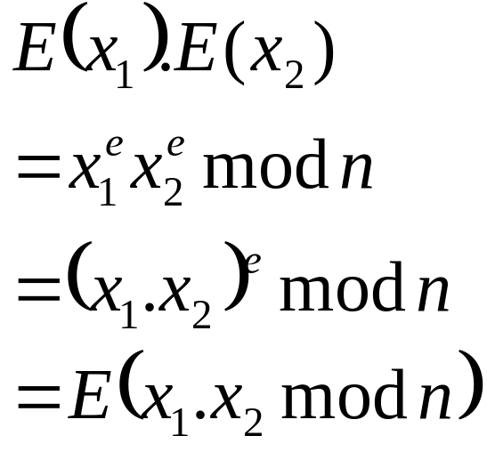
Phương pháp RSA
Tấn công
  Phân tích ra thừa số nguyên tố một số nguyên lớn
  Khả năng nhiều cặp khóa cho ra cùng chữ ký
  Tính chất homomorphic:
Vấn đề tái cấu trúc nội dung (Reblocking problem)
Tầm quan trọng của redundancy function: ISO/IEC 9796
Notes:
For s1 and s2, we have that s1s2 is a signature for m1m2 given that m1m2 is an element of the image of the redundancy function. Thus it is important that our redundancy function is not multiplicative.
Various solutions to this problem, one effective solution is to ensure that each modulus is of a special form. Or have one set t bits for signing and one set t+1 bits for encrypting.
Where k is the number of bits in p and q.

Slide 19
Phương pháp RSA
Tính hiệu quả (với p, q là các số nguyên tố k-bit)
  Tạo chữ ký O(k³)
  Kiểm tra chữ ký O(k²)
Băng thông
  Băng thông phụ thuộc vào R.
  Ví dụ: ISO/IEC 9796 ánh xạ thông điệp k-bit thành dãy gồm 2k-bit trong M_{S} với chữ ký dài 2k-bit.

Slide 20
Phương pháp DSA
Phát sinh khóa:
  Chọn 1 số nguyên tố q 160 bit
  Chọn 0≤t≤8, chọn 2^{511+64t} <p< 2^{512+64t} với q|p-1
  Chọn g trong Z_{p}*, và α = g^{(p-1)/q} mod p, α≠1 (α là phần tử sinh của nhóm con bậc q của Z_{p}*)
  Chọn 1 ≤ a ≤q-1, tính y= αª mod p
  public key (p,q, α,y), private key a
Notes:
Two primes p and q. We are dealing with two groups, one Z*p and a subgroup of that of order q. Here alpha is a generator of that subgroup. Notice that the security of our key is based on the discrete logarithm problem.

Slide 21
Phương pháp DSA
Digital Signature Algorithm
Digital Signature Standard (DSS)

Slide 22
Phương pháp DSA
Tạo chữ ký:
  Chọn ngẫu nhiên số nguyên k, 0 < k < q
  Tính r=(α^{k} mod p) mod q
  Tính k⁻¹ mod q
  Tính s=k⁻¹ ∗(h(m) + ar) mod q
  Chữ ký = (r, s)
Notes:
Randomized! Vs. deterministic

Slide 23
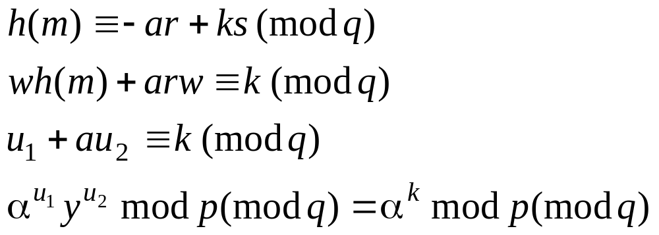
Phương pháp DSA
Kiểm tra chữ ký
  Kiểm tra 0<r<q và 0<s<q, nếu không thỏa thì kết luận là không chữ ký hợp lệ
  Tính w= s⁻¹mod q và h(m)
  Tính u₁=w∗h(m)mod q, u₂=r∗w mod q
  Tính v = (α^{u1}y^{u2} mod p) mod q
  Chữ ký hợp lệ ⇔ v = r

Slide 24
Phương pháp DSA
Vấn đề an toàn của DSA: bài toán logarithm rời rạc trên Z_{P}* và trên nhóm con cyclic bậc q
Các tham số:
  q~160bit, p 768~1Kb
Xác suất thất bại: trong quá trình kiểm tra, ta cần tính nghịch đảo của s. Nếu s=0 thì không tồn tại nghịch đảo
  Pr[s=0]= (1/2)¹⁶⁰
Notes:
Note that Z*p we have the index-calculus methods such as coppersmiths algorithms which run in subexponential time. However, in the second group we are left with “square root” time with algorithms such as Pohlig Hellman
Verification requires the computation of s inverse, if s is zero then an inverse does not exist

Slide 25
Phương pháp DSA
Tính hiệu quả
  Tạo chữ ký
    Một thao tác tính lũy thừa modulo
    Một số thao tác 160-bit (nếu p ~ 768 bit)
    Việc tính lũy thừa có thể được tính sẵn trước
    Nhanh hơn phương pháp RSA
  Kiểm tra chữ ký
    Hai thao tác tính lũy thừa modulo
    Châm hơn phương pháp RSA
Notes:
So we have that DSA signing is cheap and verification expensive, but RSA signing expensive, verification cheap.

Slide 26
Phương pháp ElGamal

Slide 27
Phương pháp ElGamal
Phát sinh khóa : p, q, α, a, y=αª mod p
  α là phần tử sinh của Z*_{p}
  Public key (p, α), private key (a)
Tạo chữ ký
  Chọn ngẫu nhiên k, 1 ≤ k ≤ p-1, gcd(k, p-1)=1
  Tính r = α^{k} mod p
  Tính k⁻¹ mod (p-1)
  Tính s = k⁻¹ ∗ (h(m) - ar) mod (p-1)
  Chữ ký là (r,s)
Notes:
Here alpha is a generator of Z*p
p alpha and y are public and a is private key
Again, this is randomized as apposed to deterministic

Slide 28
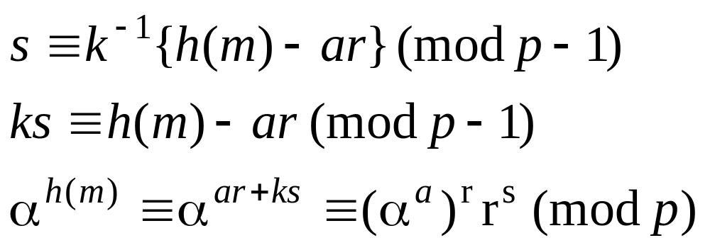
Phương pháp ElGamal
Kiểm tra chữ ký
  Kiểm tra 1 ≤ r ≤ p-1
  Tính v₁ = y^{r}r^{s} mod p
  Tính h(m) và v₂= α^{h(m)} mod p
  Chữ ký hợp lệ ⇔ v₁=v₂

Slide 29
Phương pháp ElGamal
Một số vấn đề
  Giá trị k phải phân biệt cho mỗi thông điệp được ký
    (s₁-s₂)k=(h(m₁)-h(m₂))mod (p-1)
    Nếu gcd((s₁-s₂),p-1)=1 thì có thể dễ dàng xác đinh giá trị k, từ đó có được private key a
  Nếu không dùng hàm băm thì có thể bị tình trạng existential forgery
Notes:
If gcd((s1-s2),p-1)=1 then we can easily find k and from there we can find private key a
p. 255

Slide 30
Phương pháp ElGamal
Tính hiệu quả
  Tạo chữ ký
    Một thao tác tính lũy thừa modulo
    Một thao tác sử dụng thuật toán Euclide để tính nghịch đảo
    Hai thao tác nhân modulo
  Kiểm tra chữ ký
    Ba thao tác lũy thừa modulo
Đọc thêm: Generalized ElGamal Signature
Notes:
Euclidean is for inversion
Also requires two modular multiplications
We can use any cyclic group, preferably one where discrete logarithms are known to be quite hard, such as elliptic curve groups which also give us the benefit of shorter key lenghts.

Slide 31
Phương pháp Chữ ký dùng 1 lần

Slide 32
Chữ ký “dùng 1 lần”
Chữ ký dùng 1 lần (One-Time Signature)
Định nghĩa : chiến lược chữ ký được sử dụng để ký tối đa 1 thông điệp
  Nếu dùng lại, có thể bị tấn công để tạo chữ ký giả.
  Cần có public key mới cho mỗi thông điệp cần ký
Hầu hết các chiến lược one-time signature đều có tính chất là thao tác tạo và kiểm tra chữ ký rất nhanh

Slide 33

Phương pháp Rabin One-Time Signature
Tạo khóa
  Chọn 1 thuật toán mã hóa khóa đối xứng E (ví dụ như DES)
  Phát sinh 2n dãy ngẫu nhiên k₁,k₂...k_{2n}∈K, mỗi dãy có độ dài l
  Tính y_{i}=E_{ki}(M₀(i)), i ∈[1,2n]. )
    M₀(i) là biểu diễn nhị phân của i được điền thêm đủ các bit 0 ở phần đầu để có được dãy l-bit
  Public key là (y₁,y₂,...y_{2n}),
  private key là (k₁,k₂,...k_{2n}).
Notes:
Here M0(I) is the binary representation of I prepended with enough 0’s to construct an l-bit string

Slide 34
Phương pháp Rabin One-Time Signature
Tạo chữ ký:
  Tính s_{i}=E_{ki}(h(m)), i ∈[1,2n]
  Chữ ký là (s₁,s₂,...s_{2n})
Kiểm tra chữ ký:
  Tính h(m)
  Chọn n số ngẫu nhiên phân biệt r_{j}, r_{j}∈[1,2n]
  Yêu cầu người ký gửi n trong số 2n khóa. Nhận được dãy khóa k_{rj}, ∀ j: 1 ≤ j ≤ n
  Kiểm tra với n khóa nhận được y_{rj}= E_{krj}(M₀(r_{j}))?
  Kiểm tra tất cả s_{rj} = E_{krj}(h(m)),
Notes:
Here note that we are using n or half of 2n, the original number of keys

Slide 35
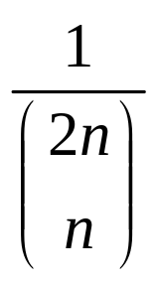
Rabin One-Time Signatures
Người ký A, người kiểm tra B và TTP
  B cung cấp m và chữ ký cho TTP
  TTP lấy private key k₁,...k_{2n} từ A
  TTP kiểm tra private key
  TTP tính u_{i}=E_{ki}(h(m)), 1 ≤ i ≤ n.
    Nếu u_{i} = s_{i} với tối đa n giá trị của i, thì chữ ký là “giả”.
    Nếu có ít nhất n+1 giá trị bằng nhau thì chữ ký là “thật”
A có thể “chối” chữ ký của mình với xác suất
Pr =
Notes:
B cannot provide more than n encrypted values because it does not have another key or find a collision in the hash function
A would need to find n values such that ui equals si and hope that B chooses these values.

